Slide 1
Воспитательная практика «Телеканал «Первый Школьный» в воспитательной деятельности общеобразовательной организации»
МАРАФОН ПРАКТИК ВОСПИТАНИЯ 2022
Авторы практики:
Муниципальное казенное общеобразовательное учреждение Островского района Костромской области
«Островская средняя общеобразовательная школа»
Смирнова Наталия Михайловна,
Архангельская Елена Александровна,
Цветкова Маргарита Евгеньевна,
Пухова Наталья Валерьевна
Модуль
"Школьные и социальные медиа"

Slide 2
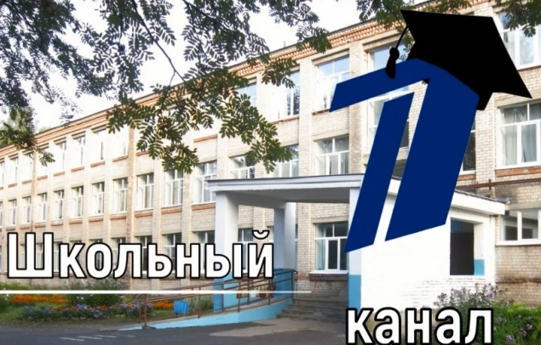
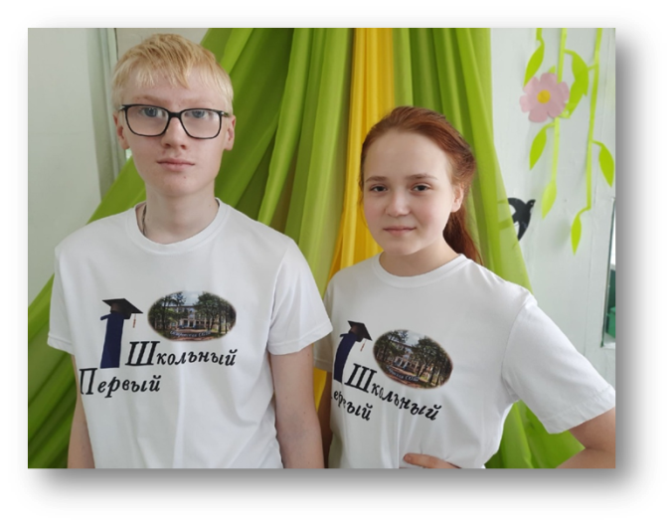
Целевая группа: Обучающиеся 1-11 классов
МКОУ «Островская средняя общеобразовательная школа»
Цель модуля: Создание информационной медиасреды, направленной на развитие высокой информационной культуры обучающихся, через интеграцию в учебно-воспитательный процесс современных мультимедиа ресурсов, с привлечением к развитию медиапространства педагогов, родителей, представителей широкой общественности.
Слоган модуля: «Мы открываем новые возможности!»

Slide 3
Ожидаемые результаты по ФГОС
Повышение мотивации учащихся к обучению.
Дополнительные эффекты
Поиск и выделение необходимой информации, применение методов информационного поиска;
Учитывать разные мнения и стремление к координации различных позиций в сотрудничестве.
Расширение кругозора в различных областях знаний.
Повышение интереса родителей к проблемам школы, оказание помощи.
Готовность к повышению своего образовательного уровня и продолжению обучения с использованием средств и методов информатики и ИКТ;
Развитие чувства личной ответственности за качество окружающей информационной среды;
Структурирование и визуализация информации; выбор наиболее эффективных способов решения задач в зависимости от конкретных условий;
Самостоятельное создание алгоритмов деятельности при решении проблем творческого и поискового характера;
Ориентироваться на позицию партнера в общении

Slide 4
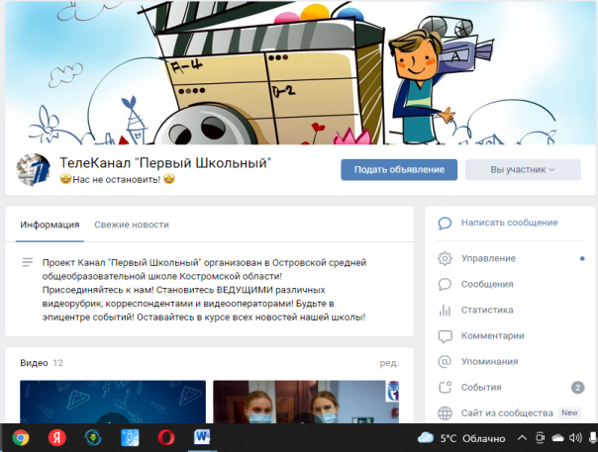
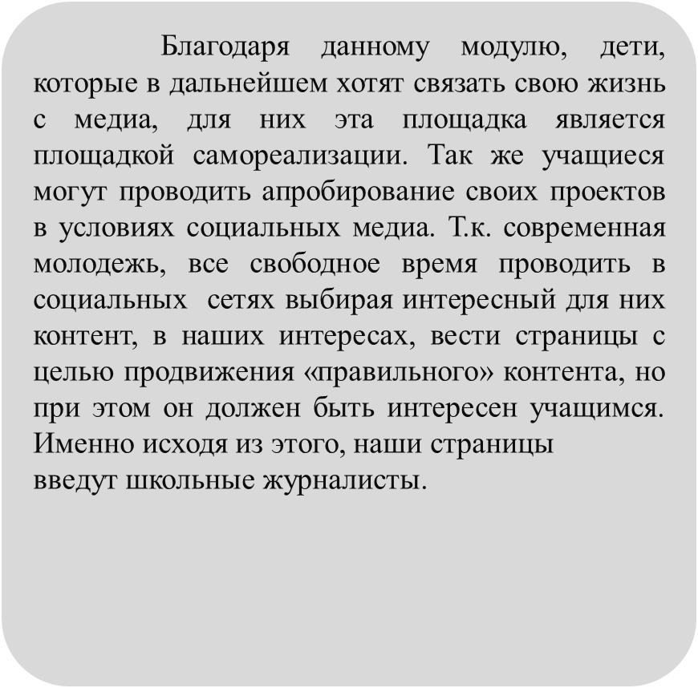
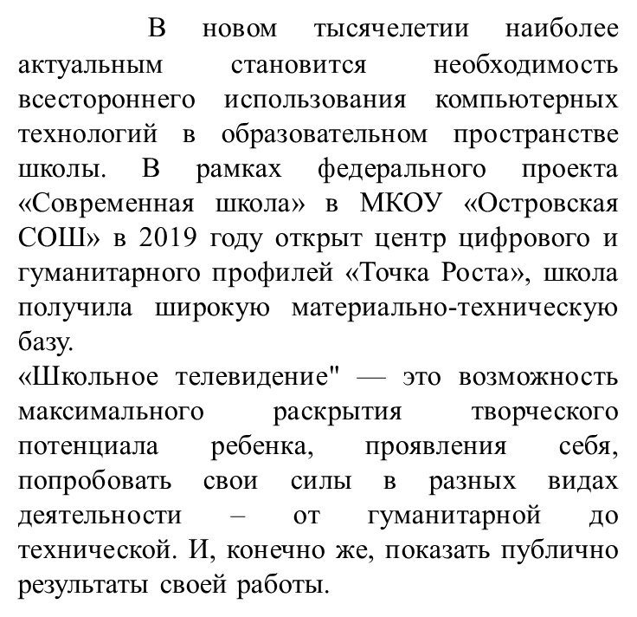
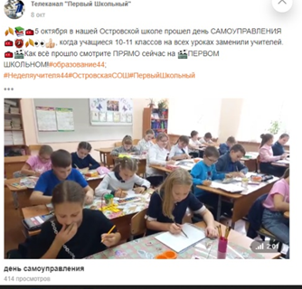
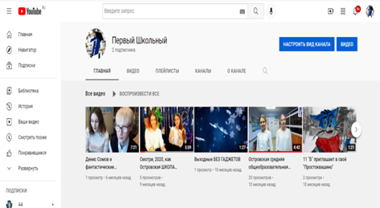

Slide 5
Направления работы Телеканала «Первый Школьный»
*
Художественное;
*
Физкультурно-спортивное;
*
Гражданско-патриотическое
Социально-гуманитарное;

Slide 6
Концептуальные основы воспитательной практики
Основные технологии, методы, приемы
Принцип коллективно выработанных норм, где «надо» определено правилами организации жизнедеятельности.
Принцип разделения ответственности - как учащихся, так и взрослых.
Принцип заинтересованности
Принцип самостоятельности
- творческие проекты;
- круглые столы;
- тренинги «Берем интервью»;
- регулярный выпуск новостей в школьной группе в социальной сети и видеороликов;
- конкурс анонсов, афиш;
- конкурс видеороликов;
- мастер-классы, дискуссии для юных журналистов;
- контрольные: прием видеороликов и другой медиапродукции.

Slide 7
Этапы реализации воспитательной практики
в течение учебного года
Разработка проектов ;
Набор актива информационно- медийного направления
Подведение итогов реализации (мониторинг, презентация опыта)
Анализ устойчивости проекта, рефлексия, перспективы развития
Поиск партнеров, специалистов
( педагоги, родители, общественные деятели)
Определение направлений, плана работы, активная реализация проектов
Ключевые события воспитательной практики
Тренинги «Я и медиапространство»
Медиапрограммы и проекты
Практика речи
Тренажеры «Источники информации»
«Медиаобразование на материале рекламы»

Slide 8
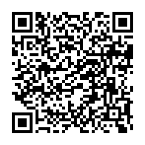
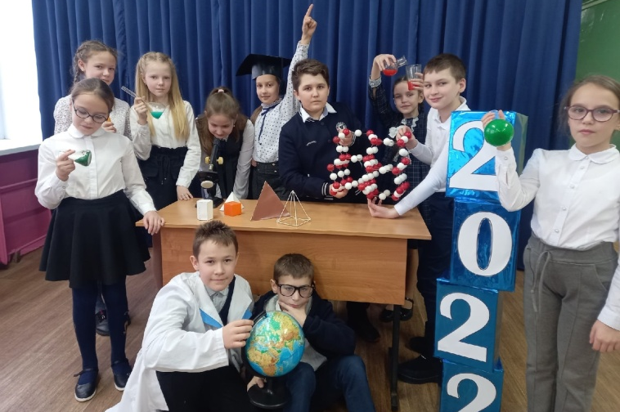
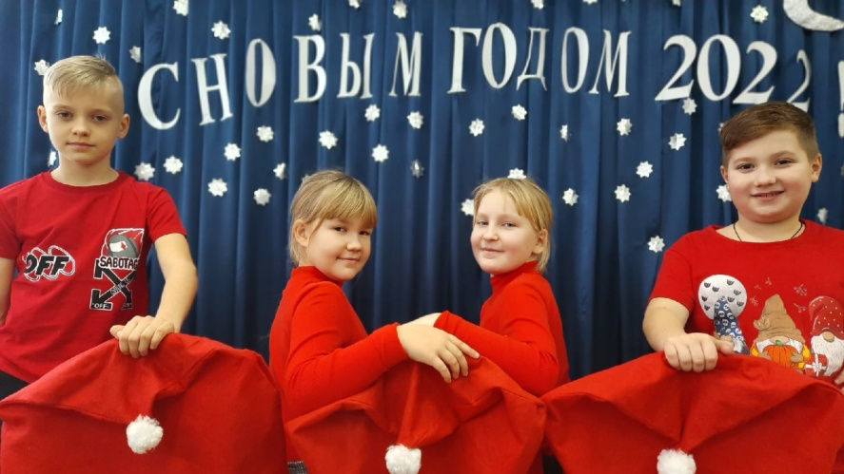
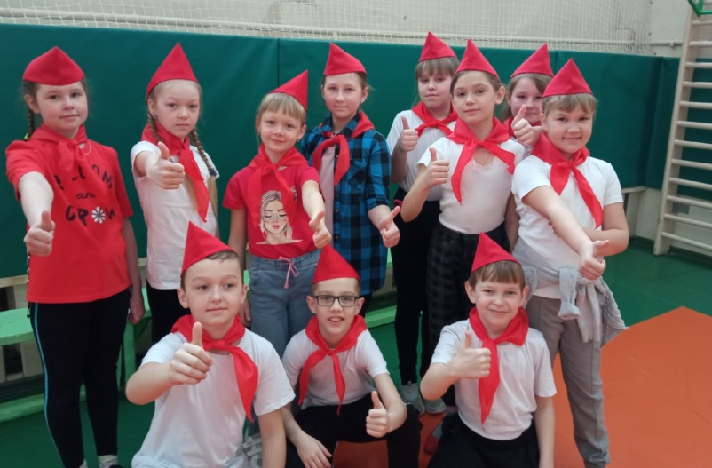
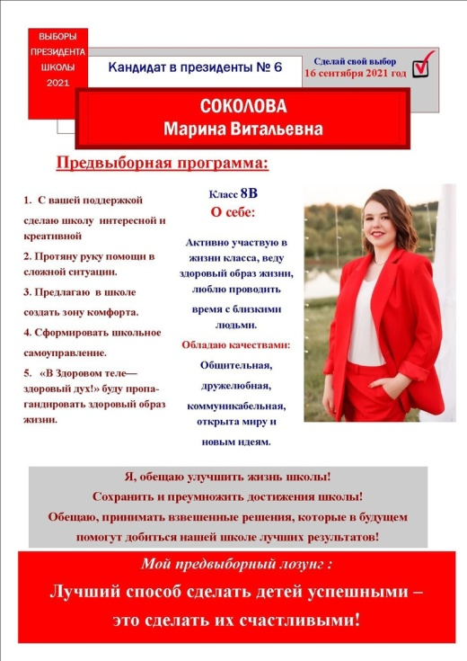
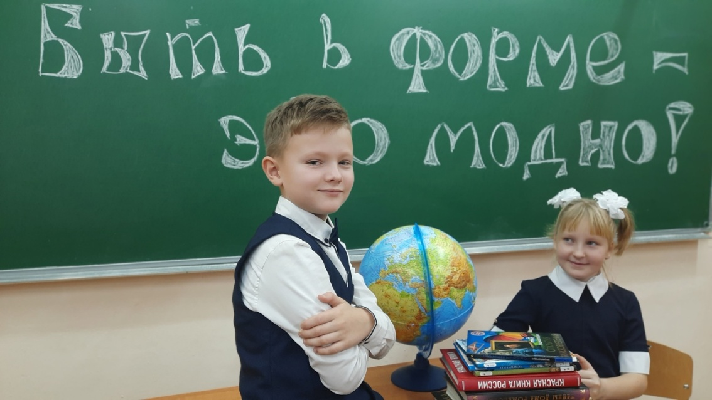
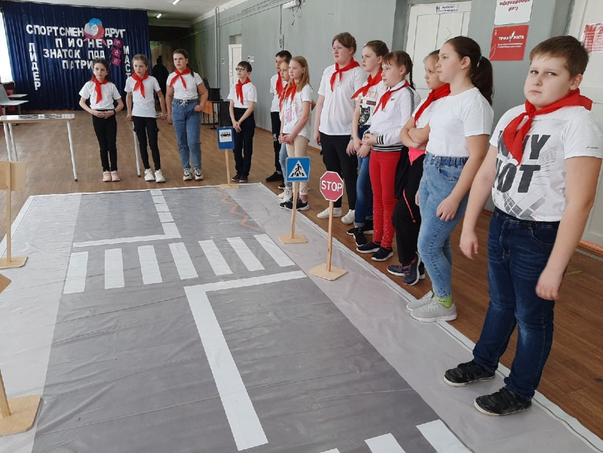
Подробнее о реализации воспитательной практики

Slide 9
Участники воспитательной практики и их роли / функции
Обучающиеся:
Выступают активными участниками процесса
Деятельность в команде
Освоение основ медиаграмотности
Свободный выбор способов и видов деятельности
Анализ ошибок, мотивация к новому знанию и умению
Педагоги:
Консультант
Руководитель
Наблюдатель
Организатор
Вдохновитель
Партнер
Родители:
Активное приобщение «родительского крыла» в жизнь школьных медиа
Профориентирование школьников, участники круглых столов
Передача опыта
Повышение семейной медиаграмотности
Социальные партнеры:
Проведение практикумов, профориентирования
Привлечение ресурсов с целью повышения эффективности реализации программы
Трансляция жизненного опыта

Slide 10
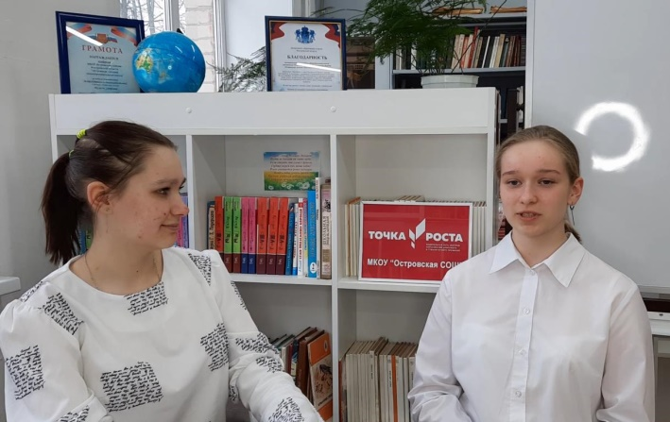
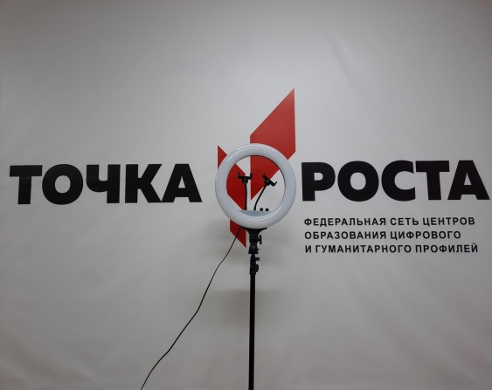
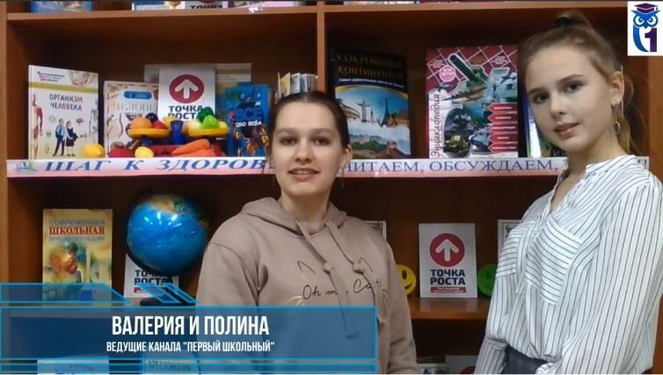
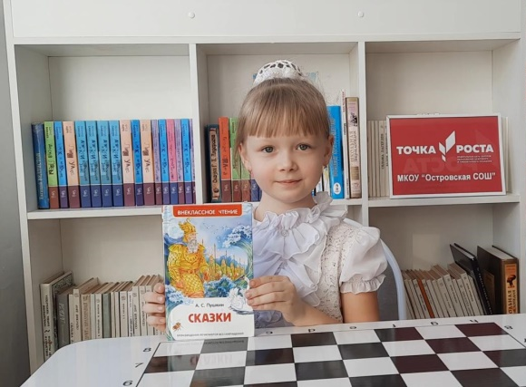
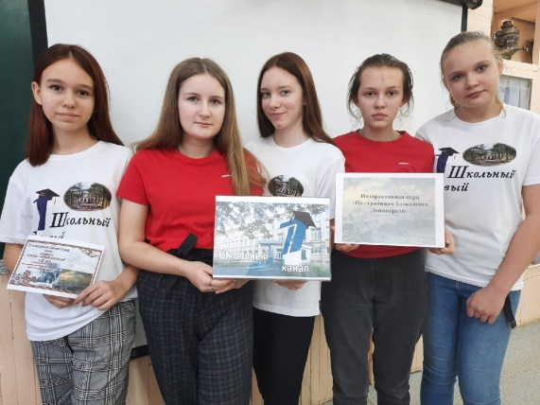
Ресурсы, используемые в воспитательной практике
Для обеспечения целей и задач проекта в школе имеются кадровые ресурсы: администрация и учителя нашей школы.
Материально-технические ресурсы: здание школы с её кабинетами, оснащённые компьютерной техникой.
Квадрокоптеры, видеокамера, микрофоны, осветительные лампы и т.д - оборудование Центра «Точка Роста».

Slide 11
Как оценить результаты воспитательной практики?
Планы дальнейшего развития практики
Текущий контроль осуществляется в форме тестирования, публичных демонстраций своих медиаработ, выполнения групповых заданий.
Промежуточный контроль - творческий синтез, защита проекта, организация афиш, шорт-треков мероприятий, круглые столы по анализу ошибок в творческих работах.
Итоговый контроль - защита проектных работ, собственный медиапродукт в социальных сетях, пресс-конференции, видеопутешествие, телепередачи, виртуальная экскурсия.
Проект «Абитуриент»- информационные программы для поступающих в ВУЗЫ и т.д.
Проект «Встреча без галстуков»-беседа с представителями общественности и людьми различных профессий в неофициальной обстановке, интервью интересных личностей нашего района.
Проект «Пока все дома»- посещение ветеранов педагогического труда

Slide 12
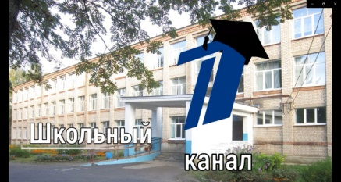
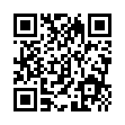
При реализации проекта создаётся благоприятная информационная медиасреда, в которую включаются не только здоровые учащиеся, но и дети с ограниченными возможностями здоровья. Таким образом, будет достигнуто продуктивное сотворчество разных категорий детей в новой личностно-развивающей среде образования и информационного пространства.
МАРАФОН ПРАКТИК ВОСПИТАНИЯ 2022
Подробнее о деятельности канала «Первый Школьный»
Контакты для связи:
Руководитель Центра Точка Роста
Пухова Наталья Валерьевна, 89159216754
Руководитель телеканала «Первый Школьный»
Цветкова Маргарита Евгеньевна, 89109280388
МКОУ «Островская СОШ»
ostrovskayashkola1@mail.ru
Вконтакте https://vk.com/tochkarosta44ostrovskoye
Модуль "Школьные и социальные медиа"
Благодарим за внимание!

